Slide 1
(디지털디자인) UI/UX 반응형 웹디자인 & 웹퍼블리셔(디자인&코딩) 양성 A 프로토타입 기초데이터 수집 및 스케치
이연수

Slide 2
01
프로젝트 목표 수립
프로젝트 명: 러쉬 사이트 리디자인
-리 디자인할 사이트명: 러쉬(https://www.lush.co.kr/?NaPm=ct%3Dlefi5clx%7Cci%3Dcheckout%7Ctr%3Dds%7Ctrx%3D%7Chk%3D2f8a1a8d03070779bc32e8ca862bc3de209f1e16)
프로젝트 목표: 사용자들이 편리하게 사용할 수 있도록 디자인과 섹션 구성을 변경하여 소비자들이 필요한 내용을 쉽고 빠르게 이용하기 위한 리디자인 예정
프로젝트 범위: 메인 페이지내 네이게이션 레이블링을 재분류하여 겹치는 내용과 페이지를 제외하고 많은 상품들을 간결하고 명료하게 볼 수 있도록 하여 소비자가 원하는 정보를 좀더 빠르게 찾을 수 있도록 함. 이미지 슬라이드도 가운데 정렬과 함께 페이지네이션, 네비게이션 효과를 추가하여 지난 내용도 손쉽게 조작하여 볼 수 있도록 함. 기존 브랜드의 이미지와 홈페이지 디자인 느낌이 맞지 않아 통일감을 주기 위하여 메인 페이지 리디자인예정. 소비자가 원하는 내용의 순서 배치가 맞지 않아 내용 또한 정리하여 재배치 예정.

Slide 3
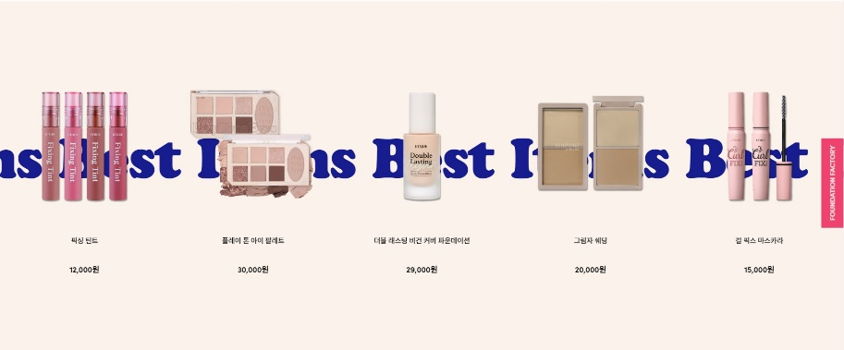
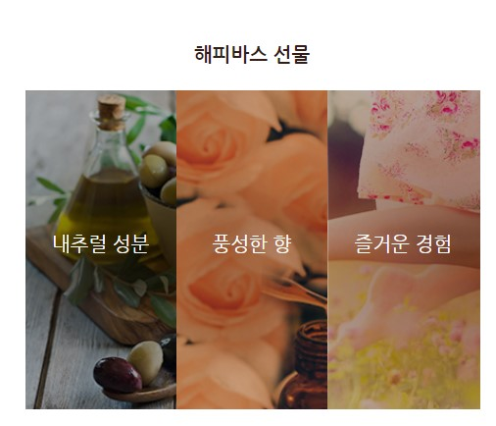
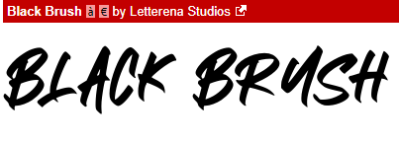


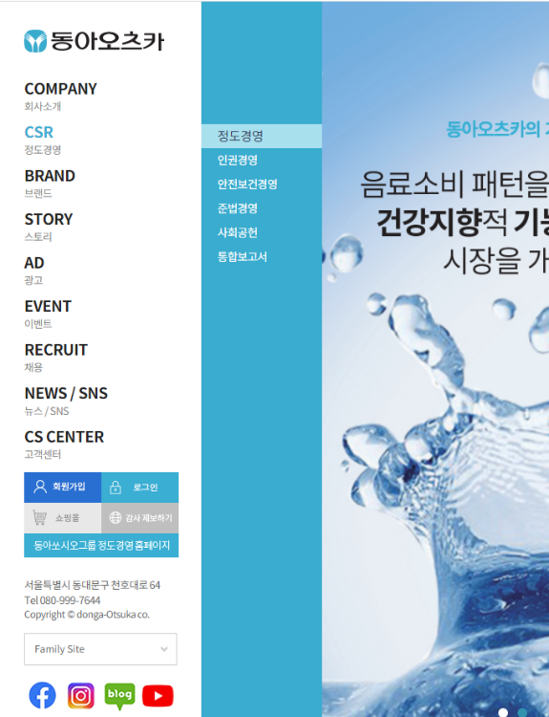
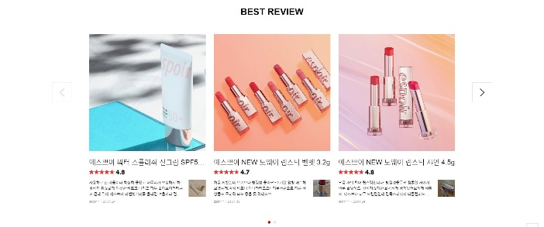
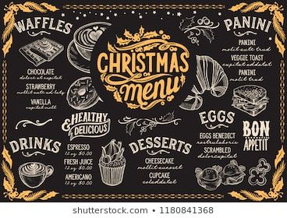
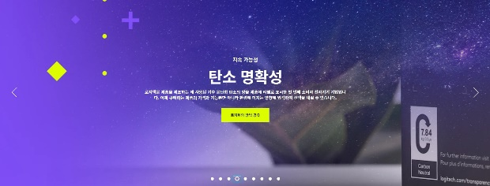
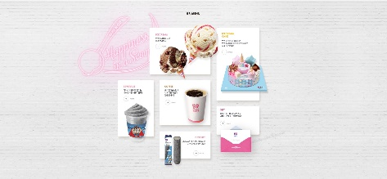
02
프로젝트 데이터 수집 (디지털 데이터)
뒤에 글씨 지나가는 효과
글씨체
호버시 너비 변경&확대되는 효과
이미지
navigation 호버시 슬라이딩효과
호버시 확대되는 효과
이미지 슬라이드 네비게이션,페이지네이션

Slide 4
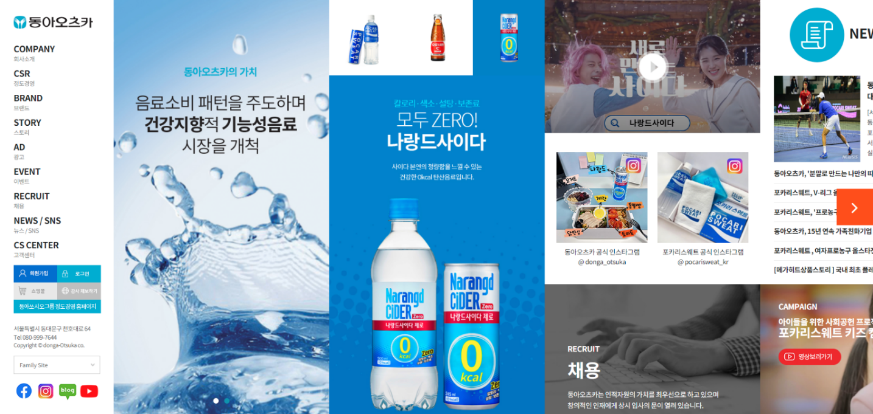
03
프로젝트 데이터 수집 (멀티 미디어 데이터1)
동아오츠카 (https://www.donga-otsuka.co.kr/)
장점
-depth1 호버했을때 오른쪽으로 슬라이딩하면서 메인 슬라이드가
오른쪽으로 밀려나는 효과가 깔끔하면서 보기 좋음.
-이미지들을 호버했을때 확대되는 효과로 강조되어
집중할 수 있어 좋았음.
-보통 홈페이지가 세로로 구성이 되어있다면 이 홈페이지는
가로로 구성되어있어서 신선함을 느낄 수 있음
-옆으로 스크롤해야하는 화면으로 사용자가 당황하지 않고
이동할 수 있도록 눈에 띄는 색으로 표기되어있어서
좋았음
단점
메인 페이지에 섹션들이 한 화면으로 크기가 맞춰 설정되어
스크롤할때 깔끔하게 넘어갔으면 좋았을것같다.
가로 구성인데 마우스로 스크롤이 안됨. 스크롤시 화면으로
넘어가는 효과가 있었으면 좀더 편하게 이용할 수 있을것같다.

Slide 5
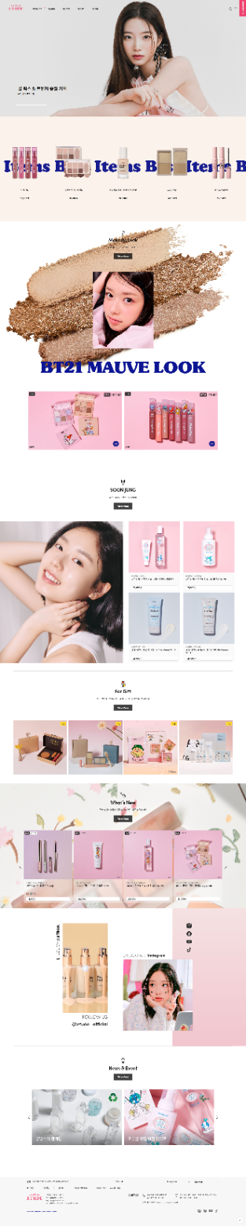
03
프로젝트 데이터 수집 (멀티 미디어 데이터2)
에뛰드하우스(https://www.etude.com/?NaPm=ct%3Dlefj5ux9%7Cci%3Dcheckout%7Ctr%3Dds%7Ctrx%3D%7Chk%3D163530d846ab7c0db61938f6f7db4f286b60d271)
장점
-메인 화면의 이미지 슬라이드가 한 화면 높이에 맞춰 가득 차있어 깔끔한 느낌을 주었다.
-전체적인 글씨가 촌스럽지 않고 세련된 느낌이 있다.
단점
-메인 베너 슬라이드 이후로 이미지들의 크기가 너무 커서 원하는 정보가 나올때까지 스크롤해야하는 단점이 있다.
-스크롤할때 한번에 화면이 걸리는 효과가 있었다면 좀더 가독성이 빨라질 것같다.
-네비게이션을 열고 글씨 위로 호버했을때 나타나는 효과가 없어서 제품들이 많은데 집중이 잘 안되는 느낌을 받았다.
-메인 베너 슬라이드에 페이지네이션 클릭하기가 어려워서 크기를 키우면 좋을 것같다.

Slide 6
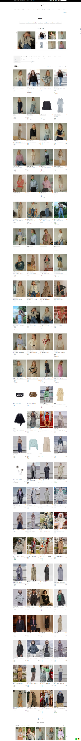
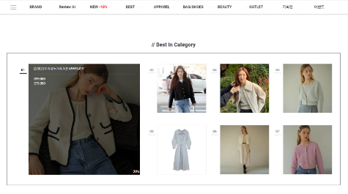
03
프로젝트 데이터 수집 (멀티 미디어 데이터3)
호버했을때떄
온앤온(https://www.lounge-b.com/product/list.html?cate_no=42&NaPm=ct%3Dlbyi0ixc%7Cci%3Dcheckout%7Ctr%3Dds%7Ctrx%3D%7Chk%3Df6a29735654870d3e8d9fe01d8d0e1c585b346ca)
장점
-이미지위로 호버했을때 상세 정보가 나오거나 착용샷이 나와서 들어가기전에 숙지할 수 있어 좋았다.
-글씨보다 사진이 많아서 쇼핑몰의 기능을 확실히 하는것같다.
단점
- 홈페이지 길이가 너무 긴데 분류가 제대로 되어있지 않아 원하는 상품을 빠르게 찾기가 어렵다.
-인기상품섹션이 너무 밑에 있다.
-브랜드 별로 레이블링 되어있어 카테고리별로 나눠주면 좋을것같다.
-메뉴 글씨체 가독성이 떨어진다.
-마우스 아웃하면 카테고리가 안보이는데 굳이 디자인을 엑스로 해놓았는데 기능을 하지 못한다.

Slide 7
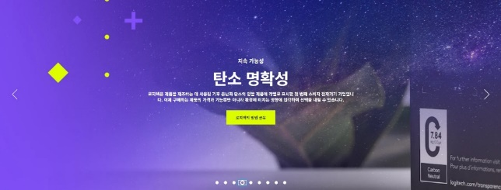


04
리뉴얼에 반영할 데이터 추출+선정이유
너비가 한 화면에 다 차는 베너 이미지 슬라이드,네비게이션,페이지네이션
-기존 홈페이지에서 중앙이 맞지 않는 부분 개선과 페이지네이션 위에서 커서 모양이 바뀌지않아 작동되지 않을 거라 생각했던 부분과 원하는 슬라이드 내용을 보고 싶을때 네비게이션이 없어 개선하기위해 선정함.
상품 뒤에 지나가는 글씨 효과
-자칫 심심할 수 있는 섹션에 뒤에 글씨효과를 줌으로써 소비자가
베스트 아이템을 찾고있다면 빠르게 집중하여 볼 수 있음.
Depth1을 호버했을때 depth2내용이 오른쪽으로 밀려나는 효과
-depth2에 집중할 수 있는것 같음.

Slide 8
04
리뉴얼에 반영할 데이터 추출+선정이유
글씨체
-브랜드 상품과 이미지에 맞는 글씨체를 사용함으로써 홈페이지와
브랜드 이미지에 통일감을 줄 수 있을 것같아 선정함.
상품 배치 디자인에 사용
-매장 내에서 흑판에 설명을 적어놓는 브랜드와 홈페이지내에 통일감을 줌과 동시에 팝한 느낌도 줄 수 있을 것같아 선정함.

